Slide 1

社群媒體分析期末報告
姓名：黃佳郁
日期：2017/01/15

Slide 2
報告大綱
背景與觀察
分析方法與目的
資料統計
資料分析結果
結論

Slide 3
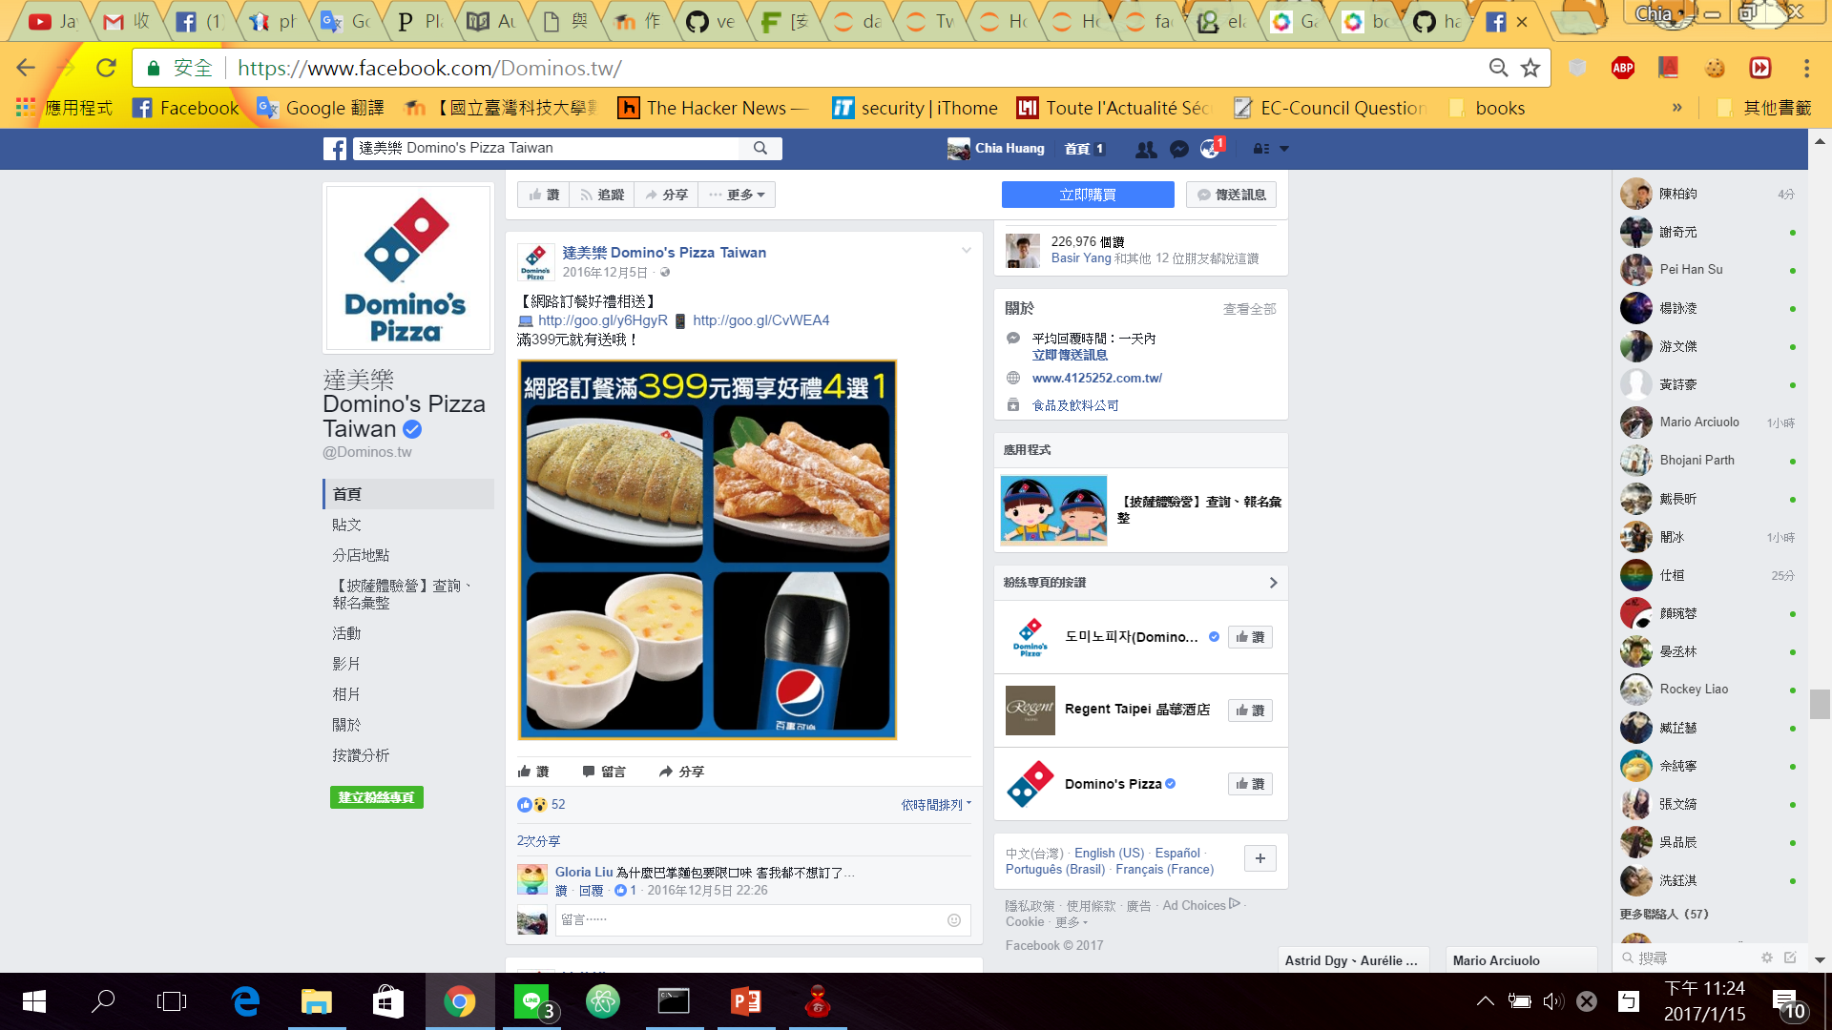
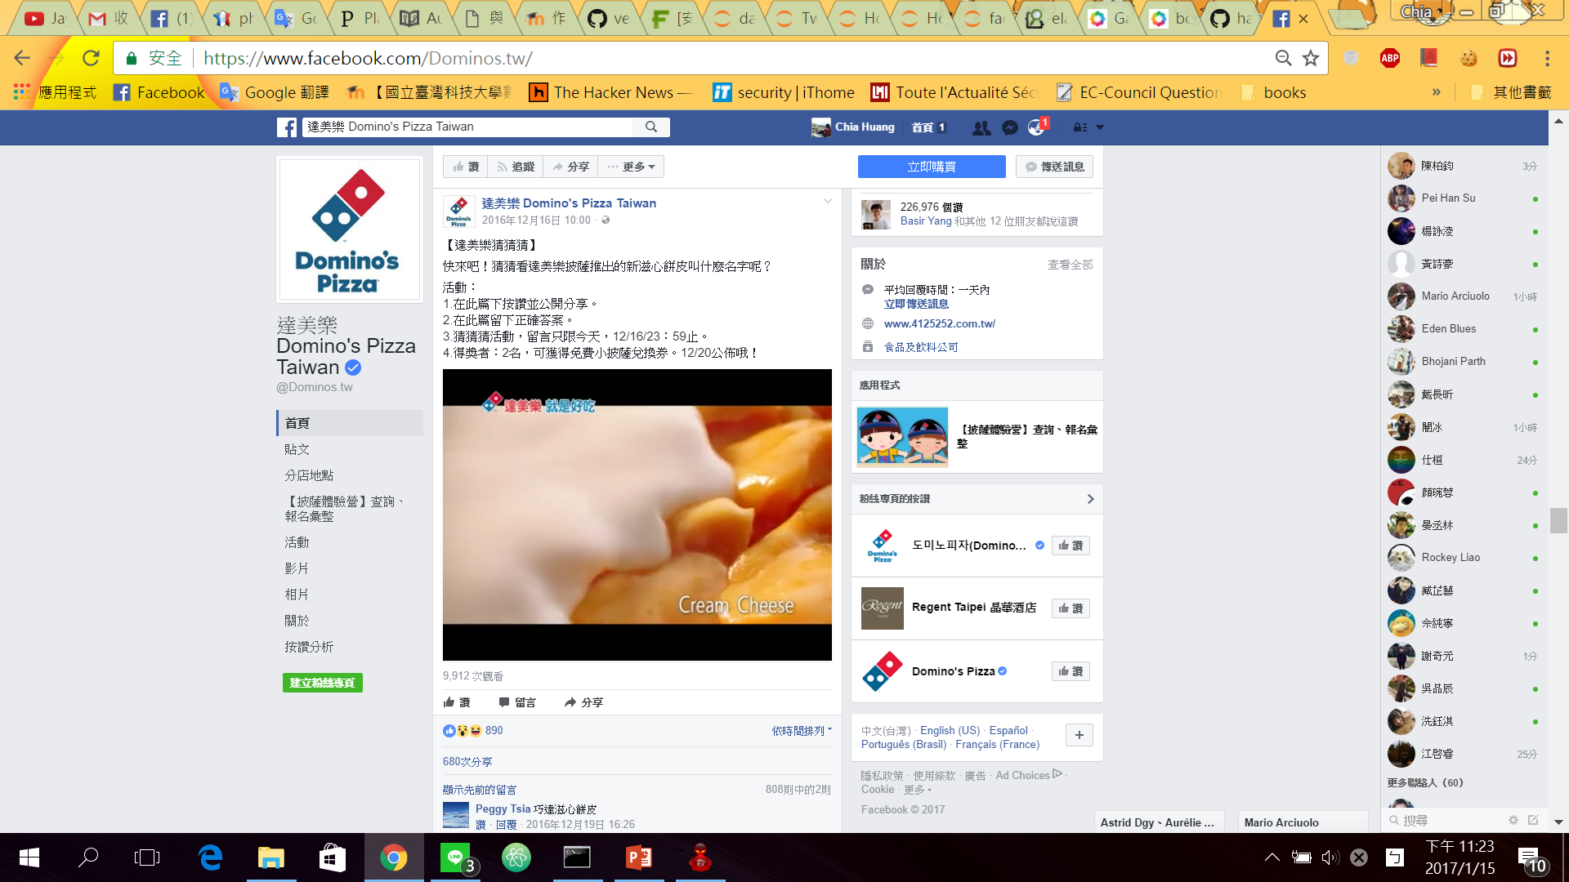
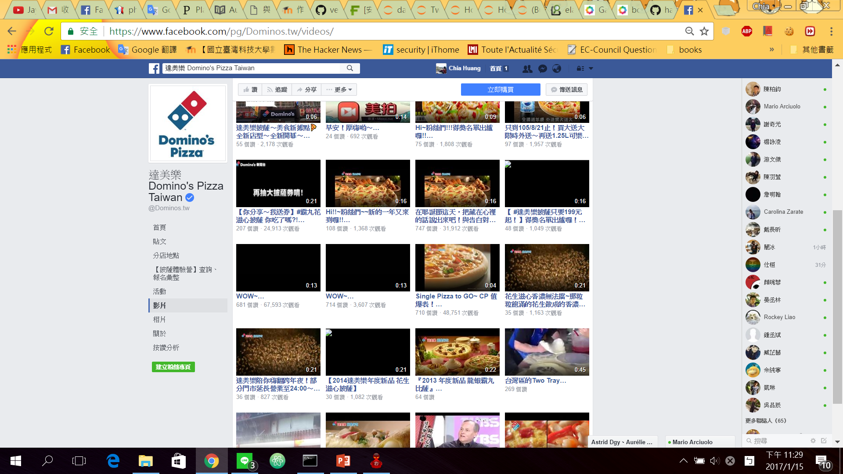
背景與觀察- 觀察案例
藉由觀察，發現影片好像時常有較多人點讚
偶爾人數會多得很誇張，通常是有活動時

Slide 4
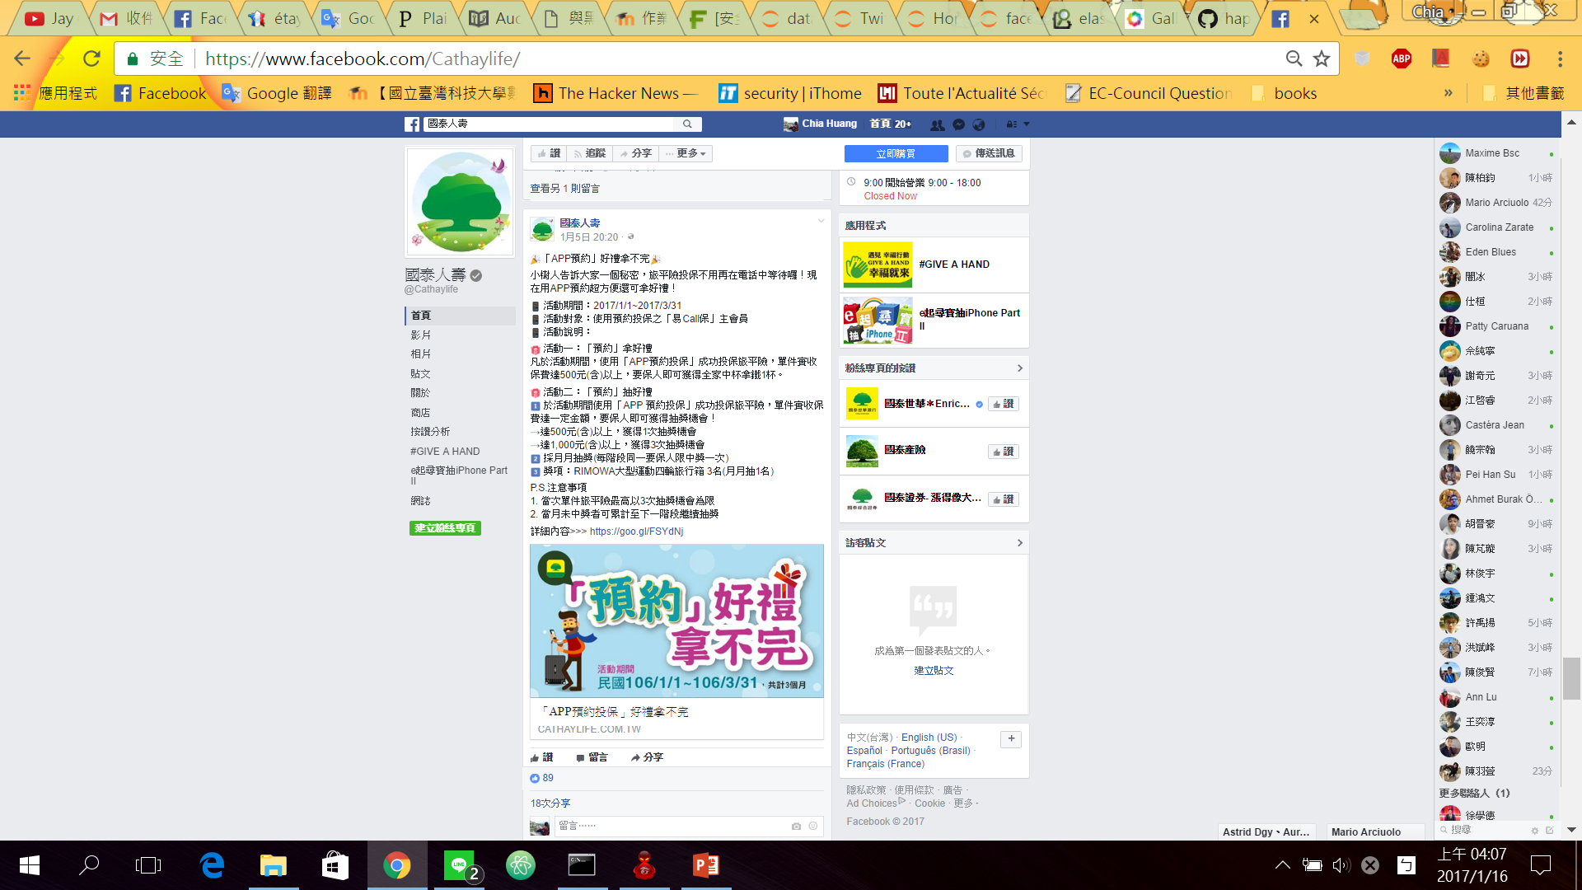
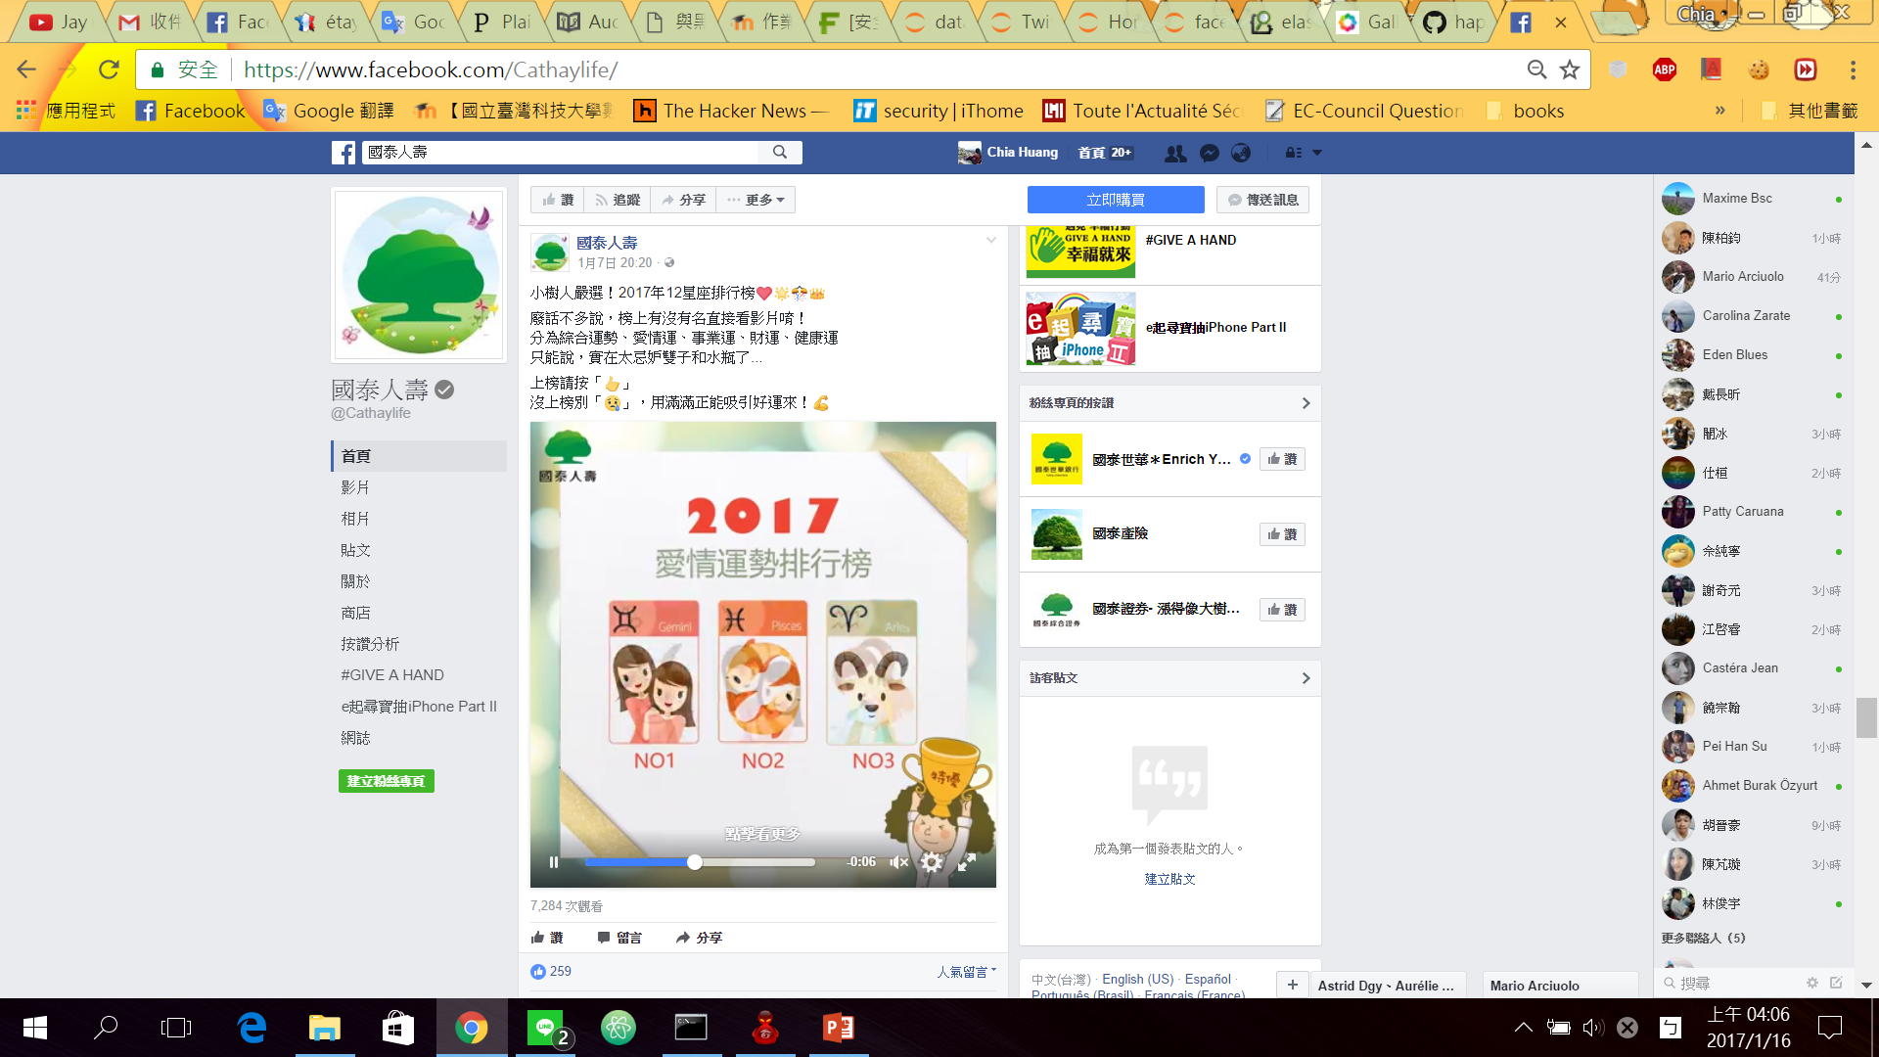
背景與觀察- 觀察案例
藉由觀察，文字長短會影響點讚數

Slide 5
分析方法與目的
將資料存取於ElasticSearch，藉由分析幾個不同類型但性質相近的粉絲專頁。
如：達美樂披薩、Pchome 24h購物、國泰人壽（同為服務業，賣披薩、網購平台、賣保險）
首先取得個粉絲專業的基本資料並進行統計，接著針對各個月分進行分析，
再以不同的分類形式分析按讚人數及評論數，如po文類型，影片，圖片等，
藉此驗證觀察結果是否正確。

Slide 6
資料統計
分析2015年三個粉絲頁的各項資料，統計圖表如以下：

Slide 7
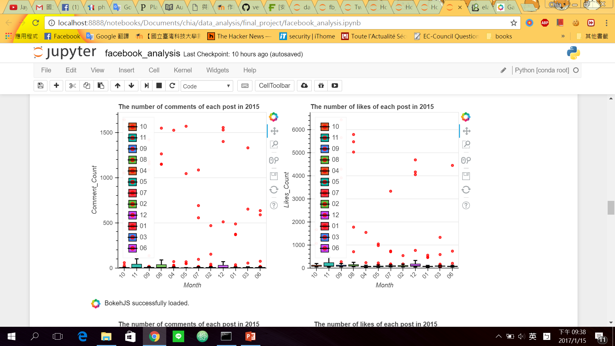
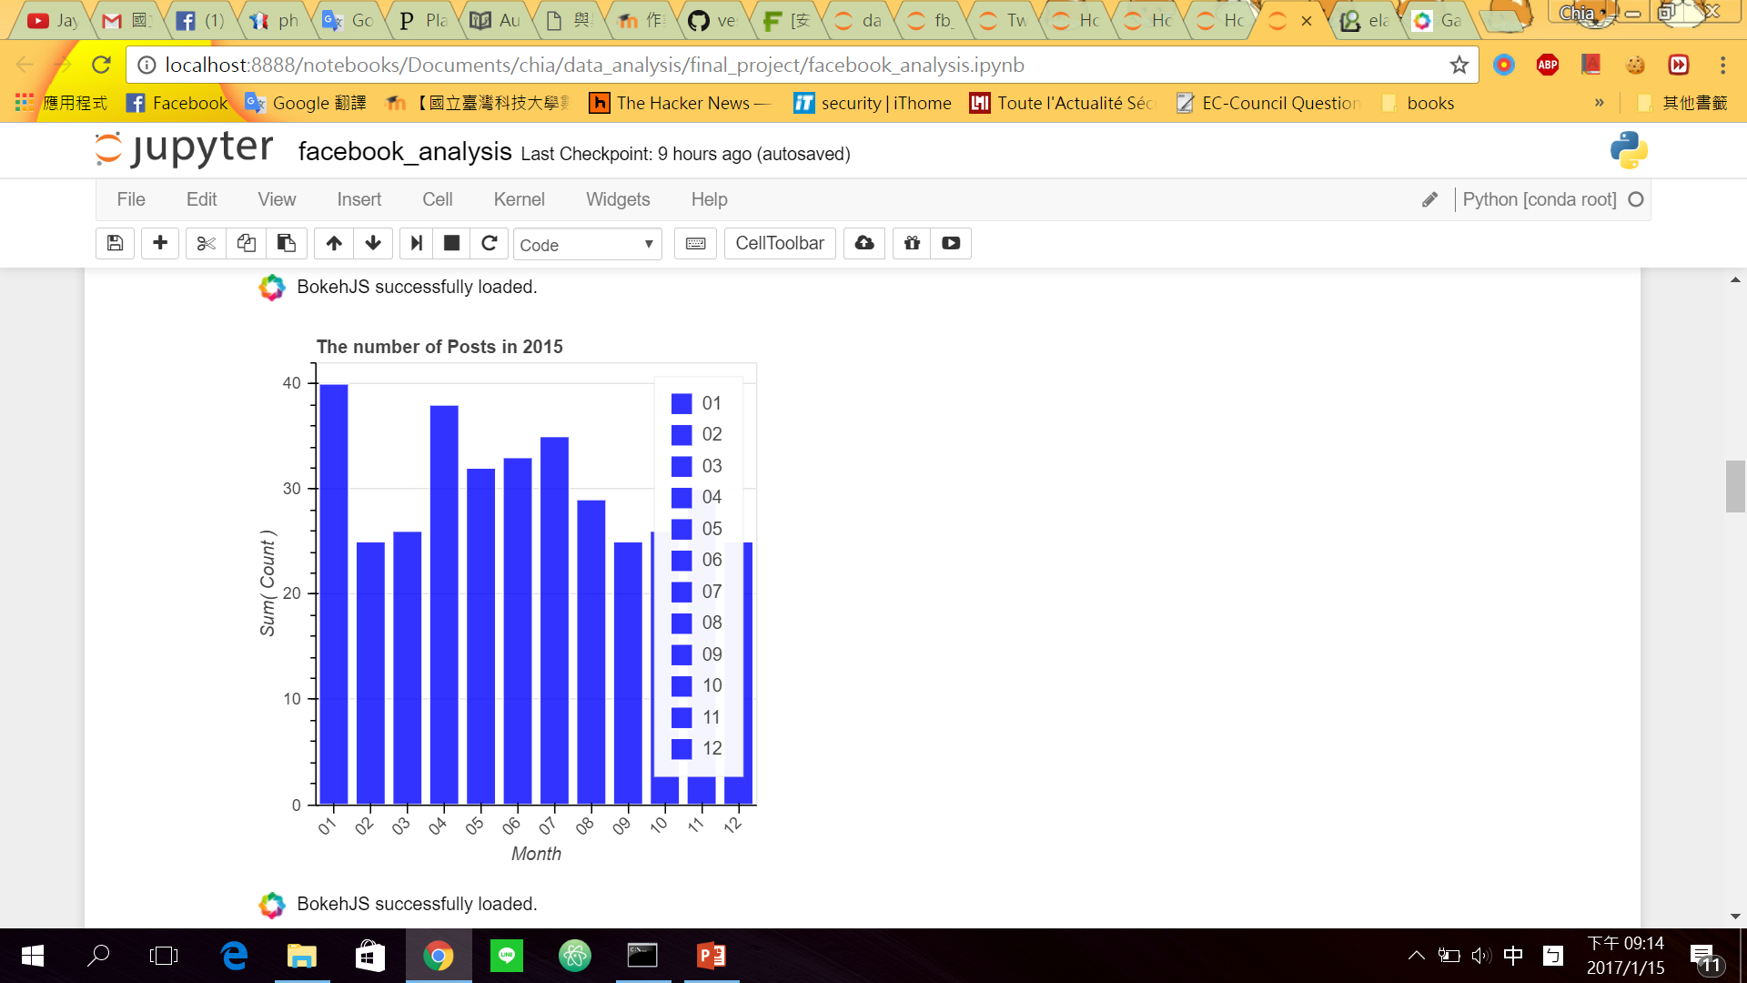
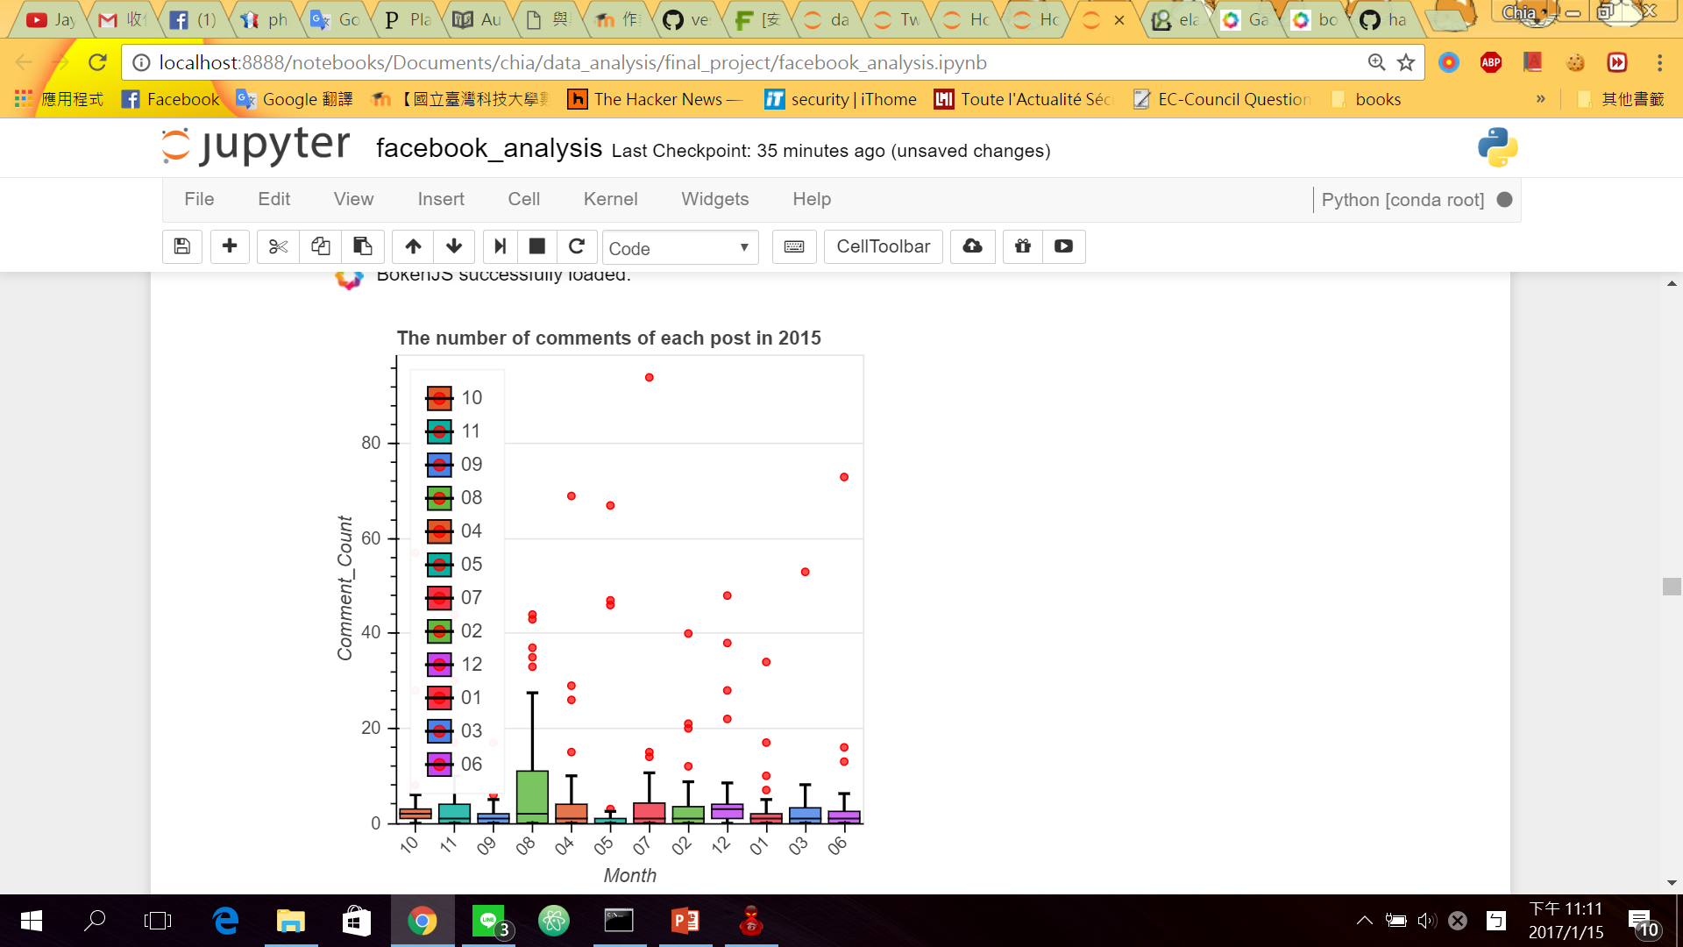

Fid=115361891807579Domino
原每月各po文之評論與按讚數
每月po文數
以100為Outlier的評論數
以2000為Outlier的按讚數

Slide 8
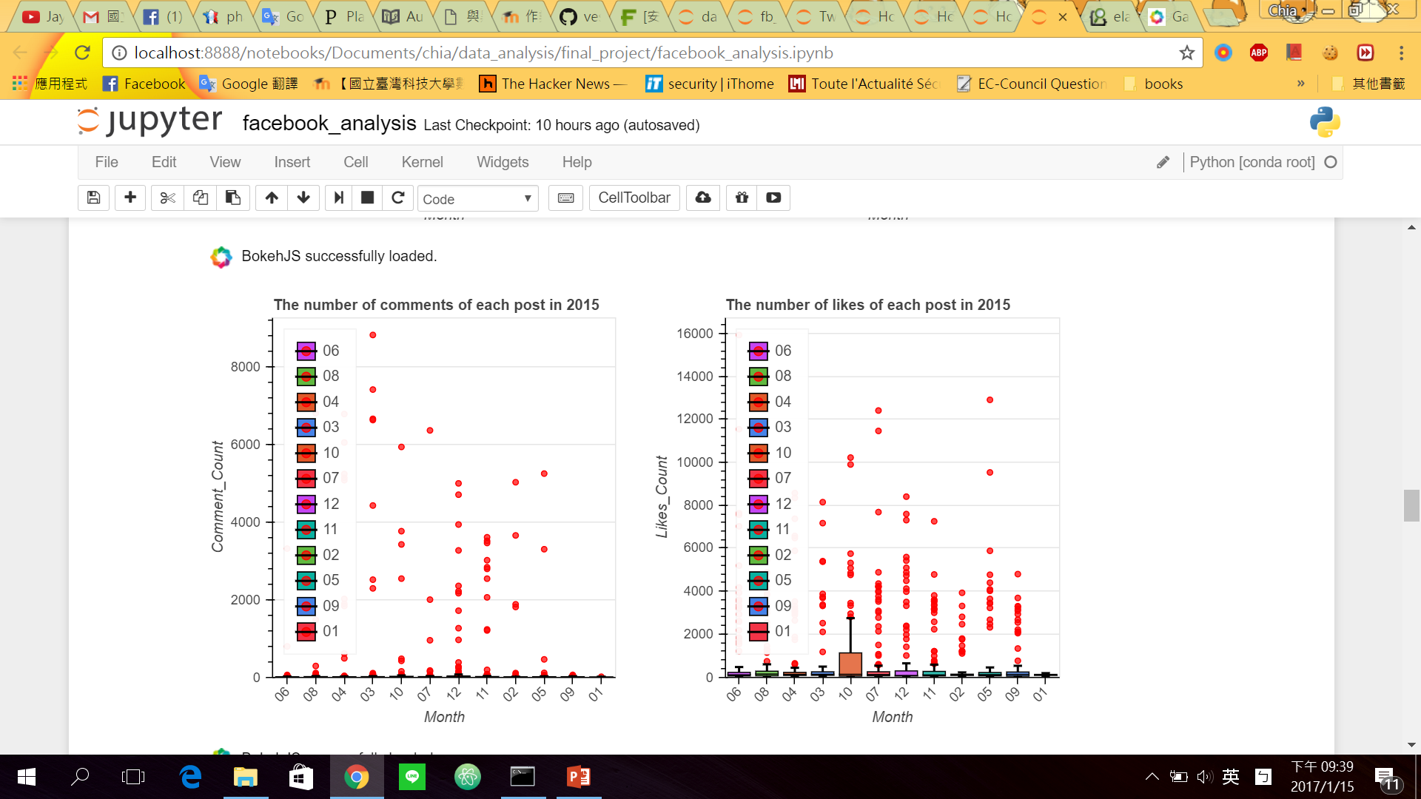
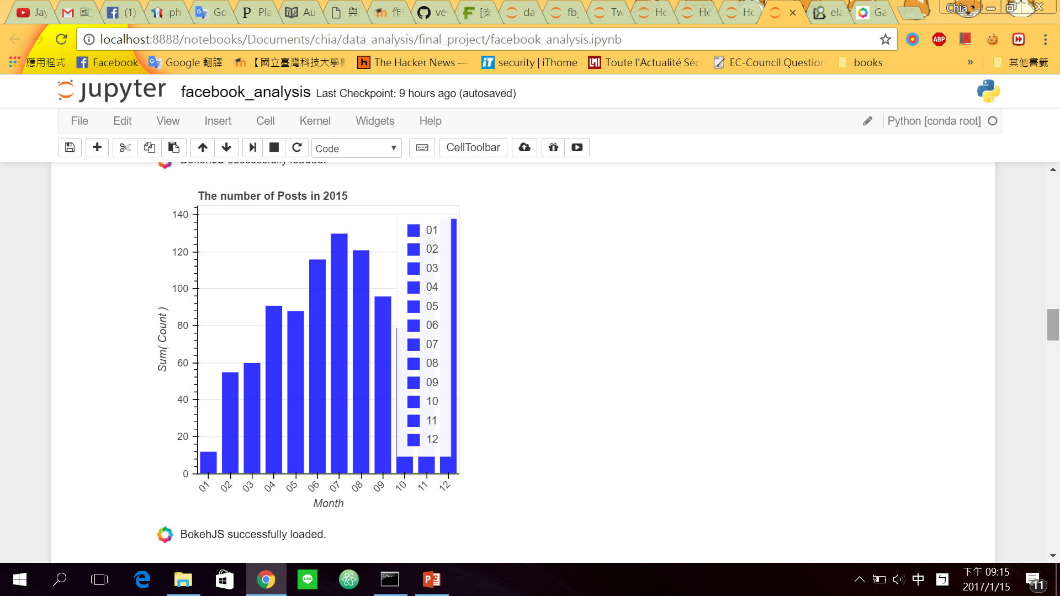
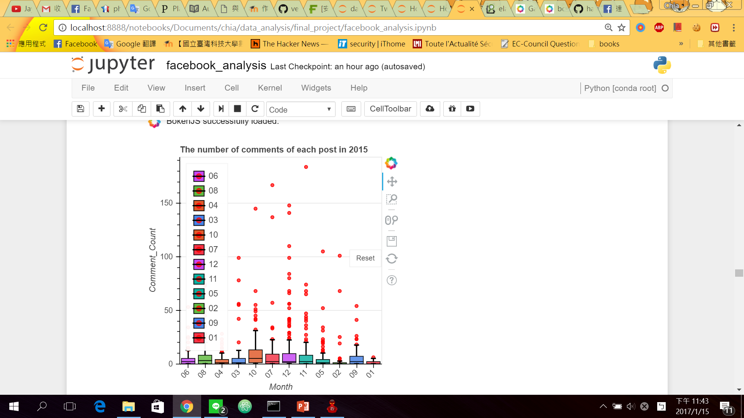
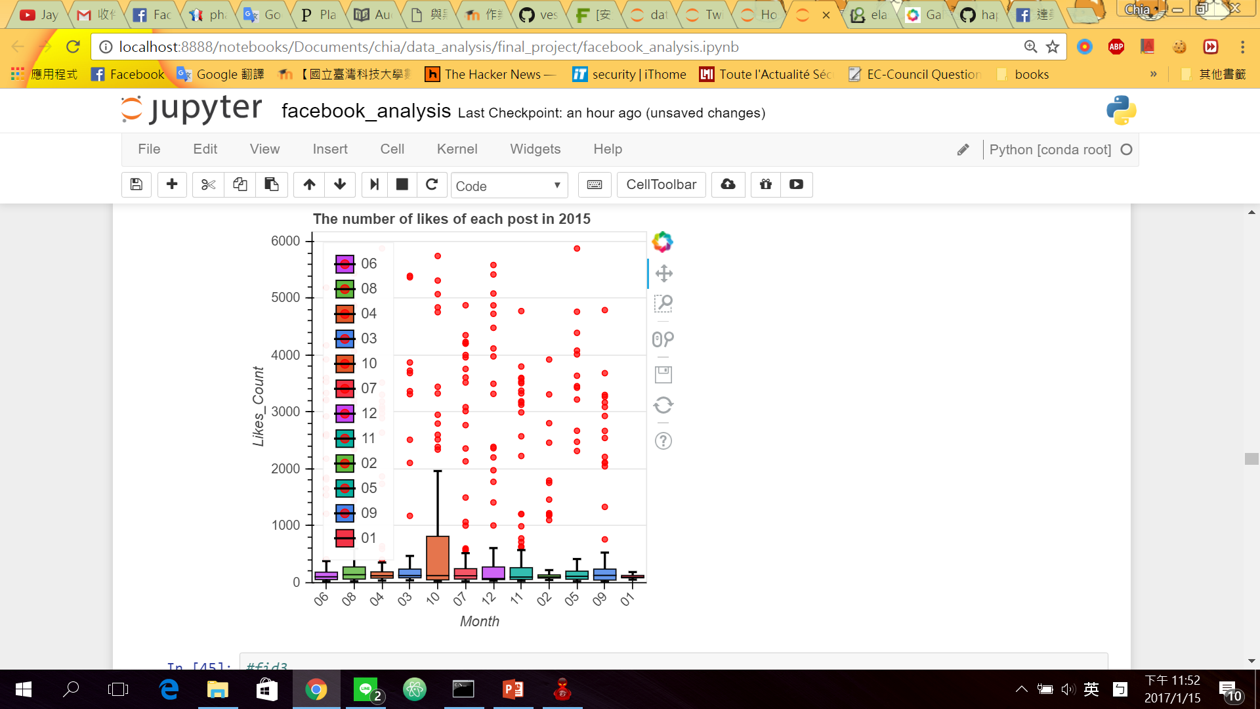
Fid=203507002993446PChome
原每月各po文之評論與按讚數
每月po文數
以200為Outlier的評論數
以6000為Outlier的按讚數

Slide 9

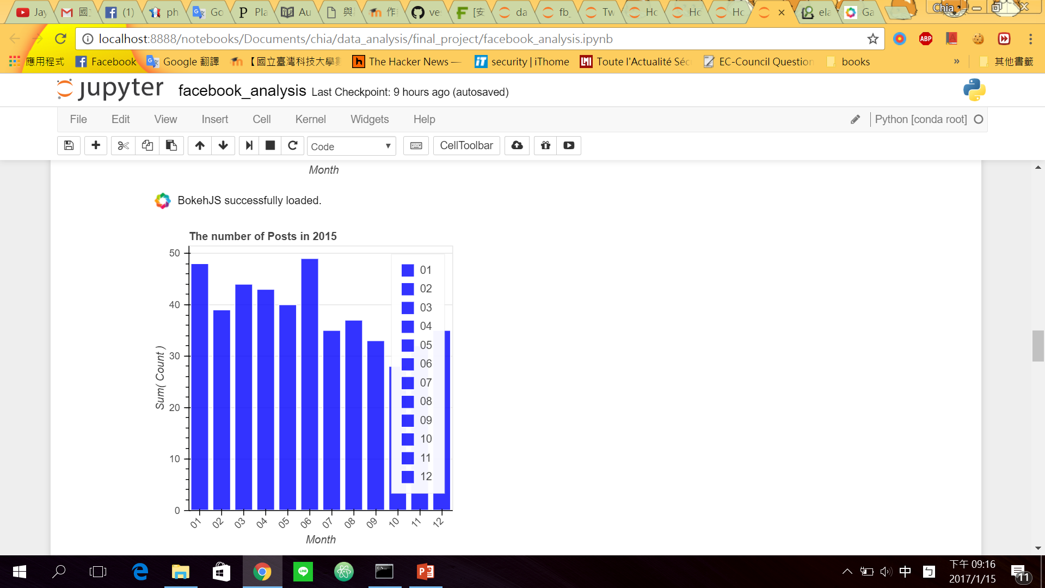
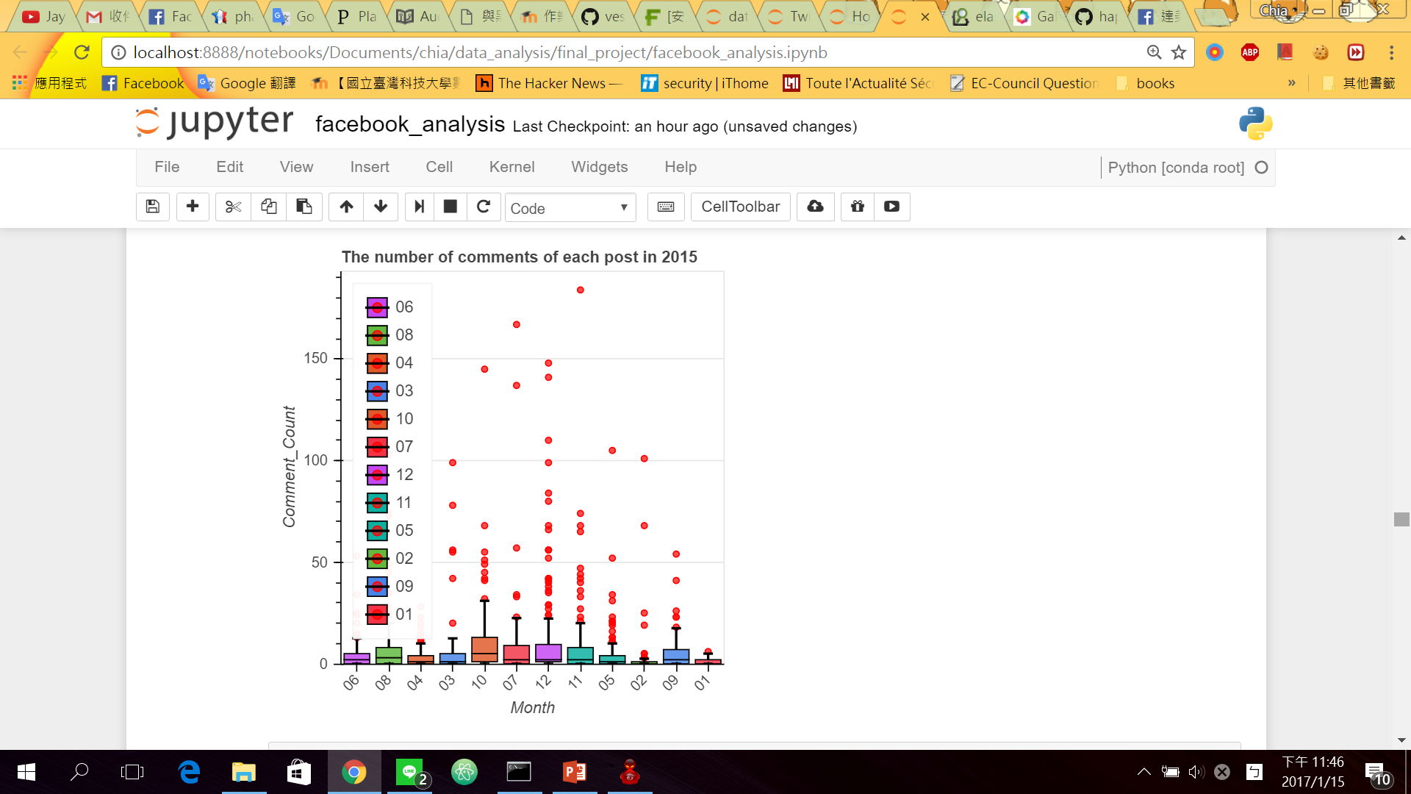
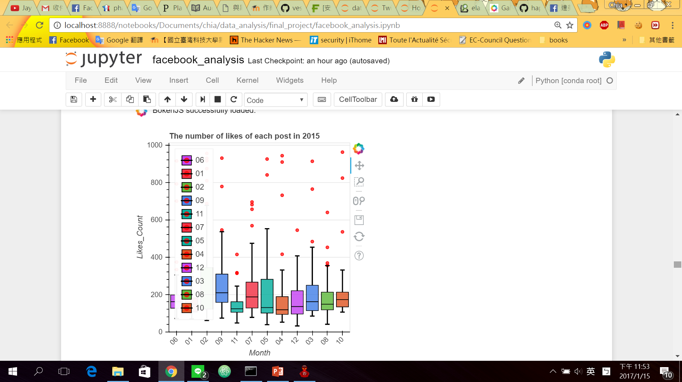
Fid=186034394769383Cathaylife
原每月各po文之評論與按讚數
每月po文數
以200為Outlier的評論數
以1000為Outlier的按讚數

Slide 10
資料分析結果
藉由統計結果發現，實際並不完全如所觀察的，將於結果進行詳細說明。
以下為分析結果：

Slide 11
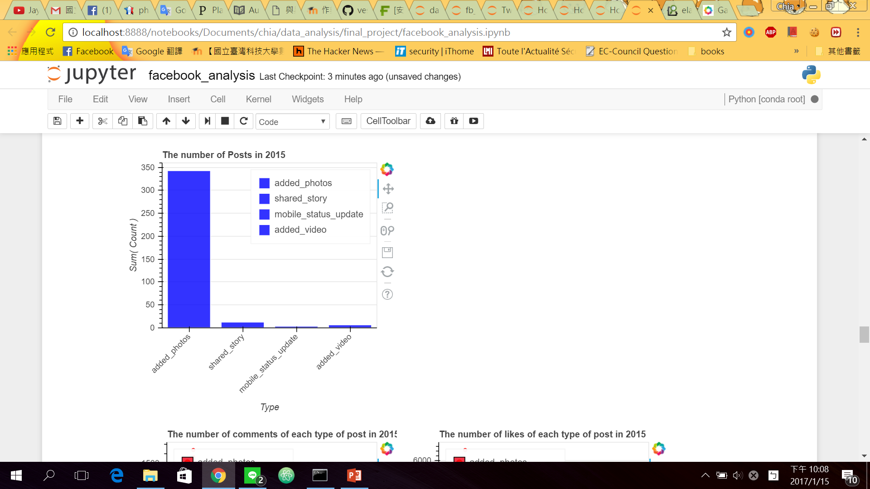
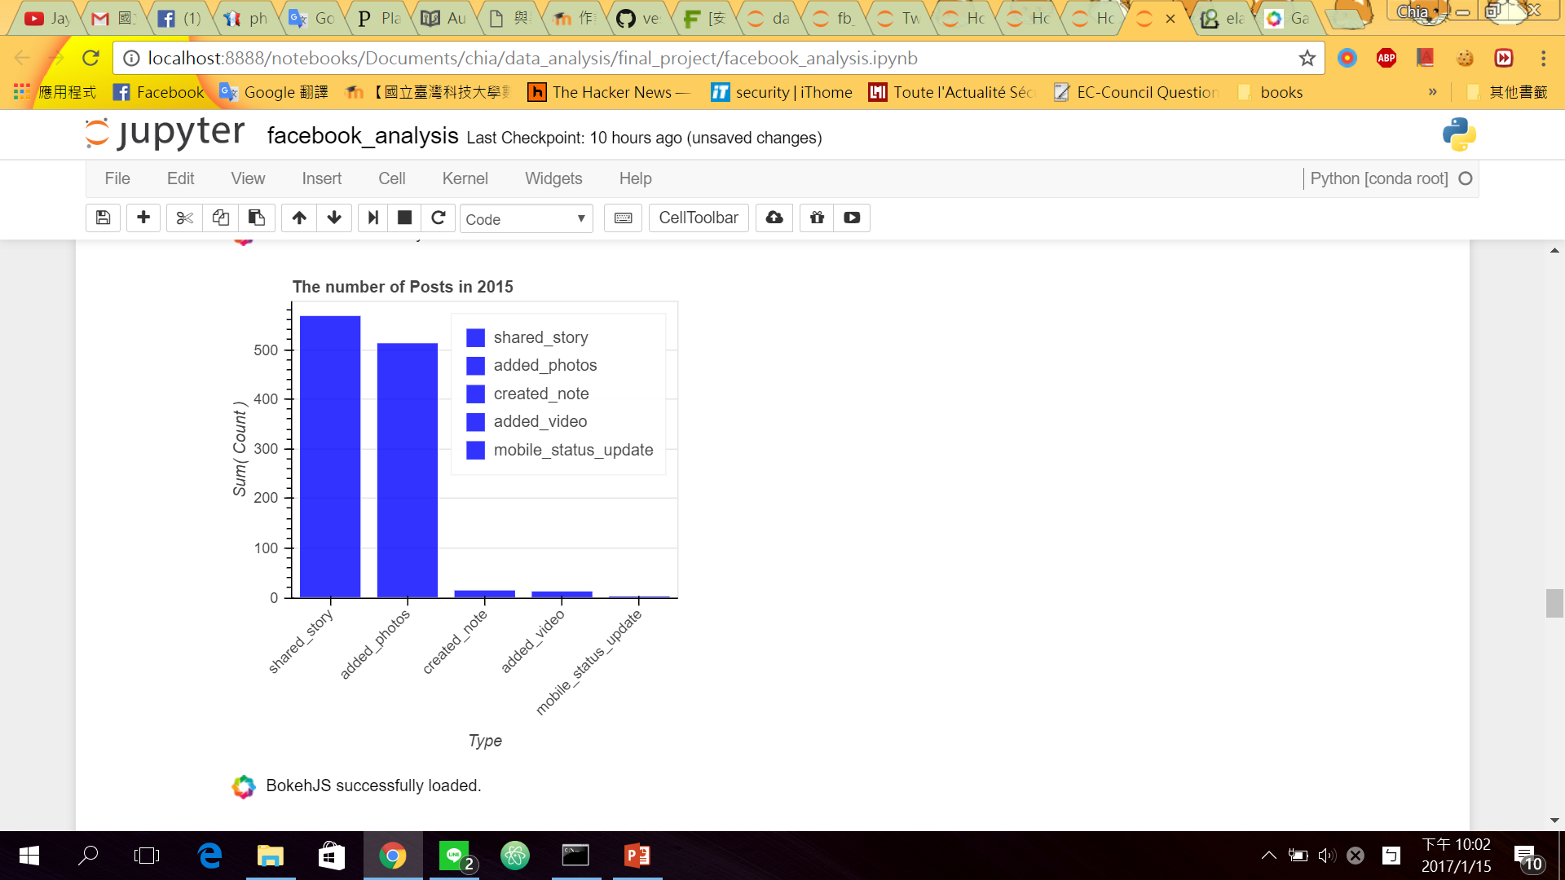
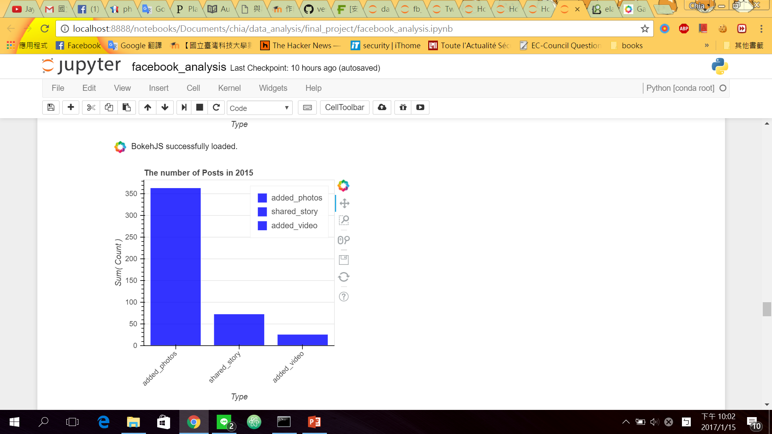
各粉絲頁的po文類別及各類別文章數
藉由此分析，可以發現個粉絲專頁習慣po文的類別，如圖所示：
Domino
PChome
Cathaylife

Slide 12
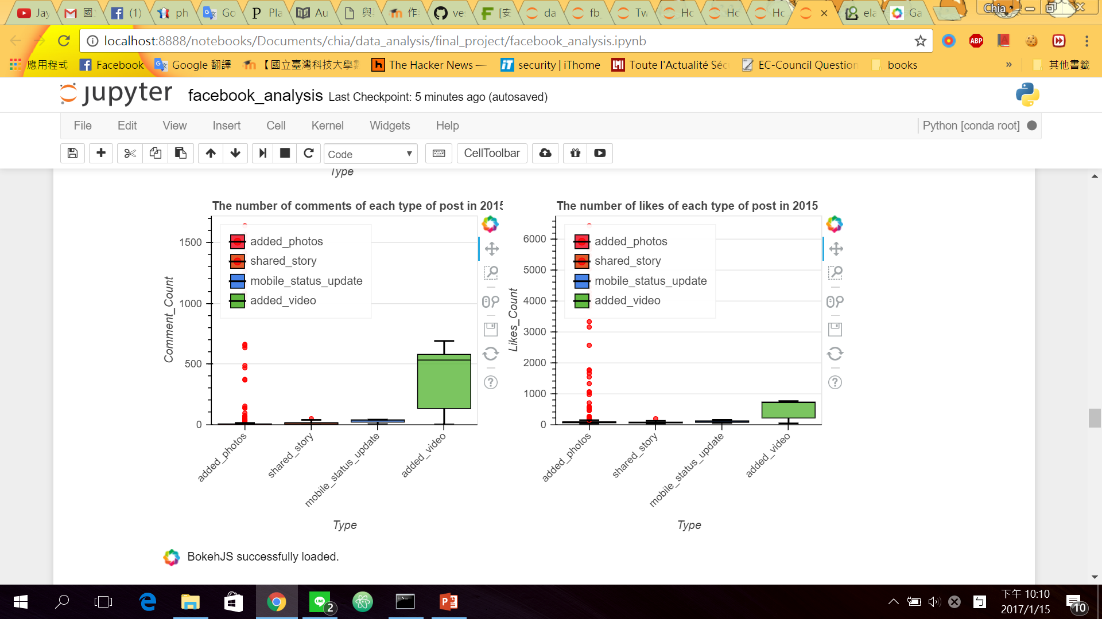
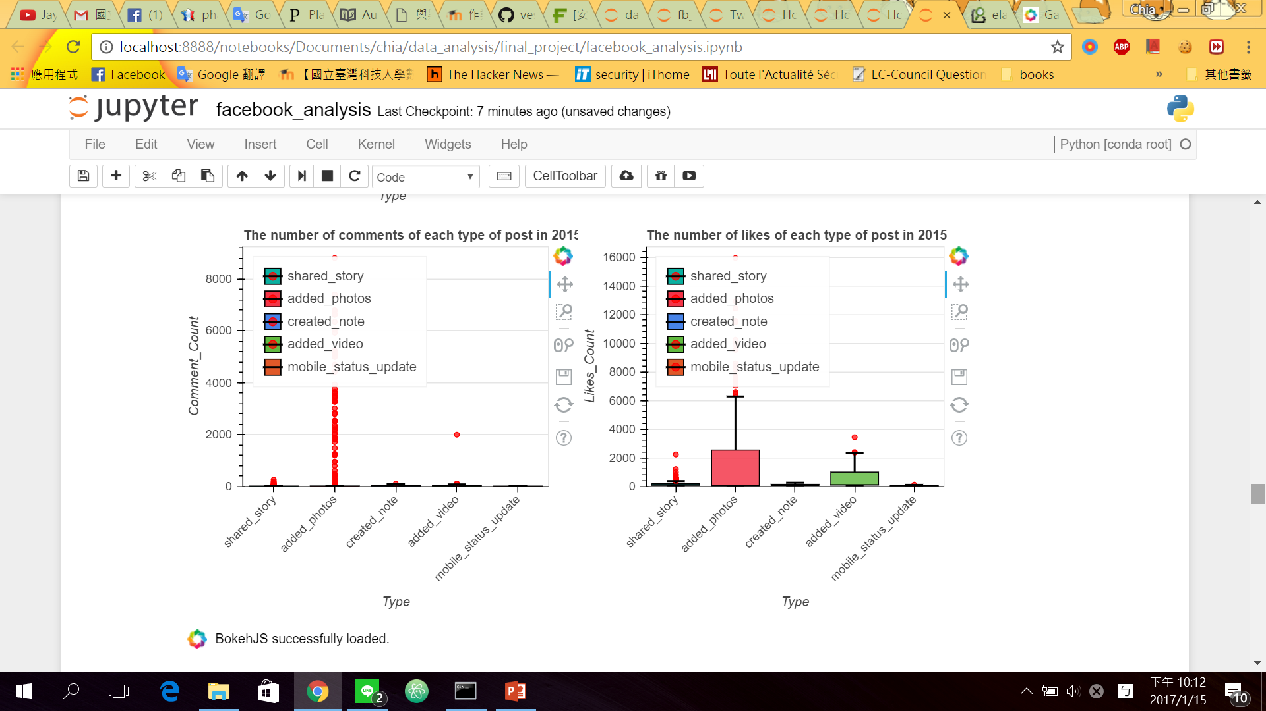
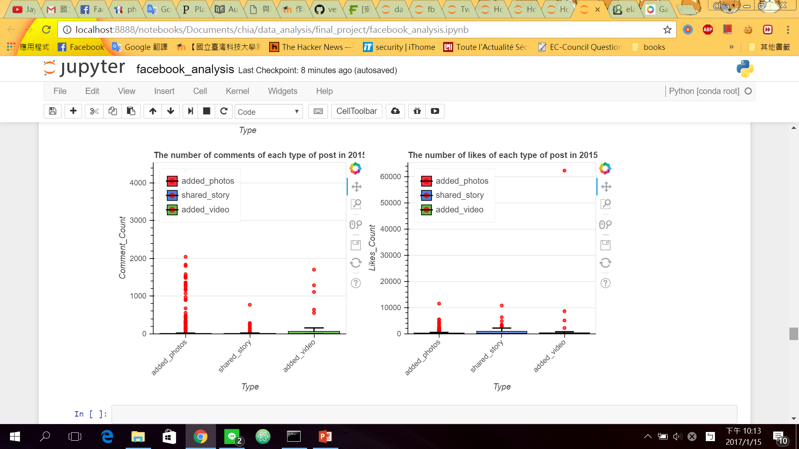
Domino
PChome
依據各po文類別的評論數及點讚數
Cathaylife

Slide 13
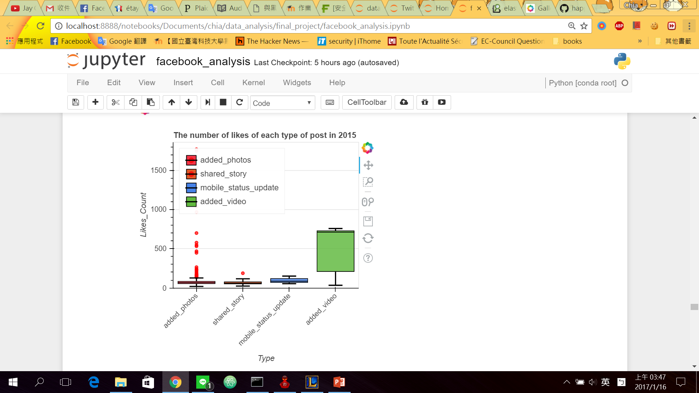
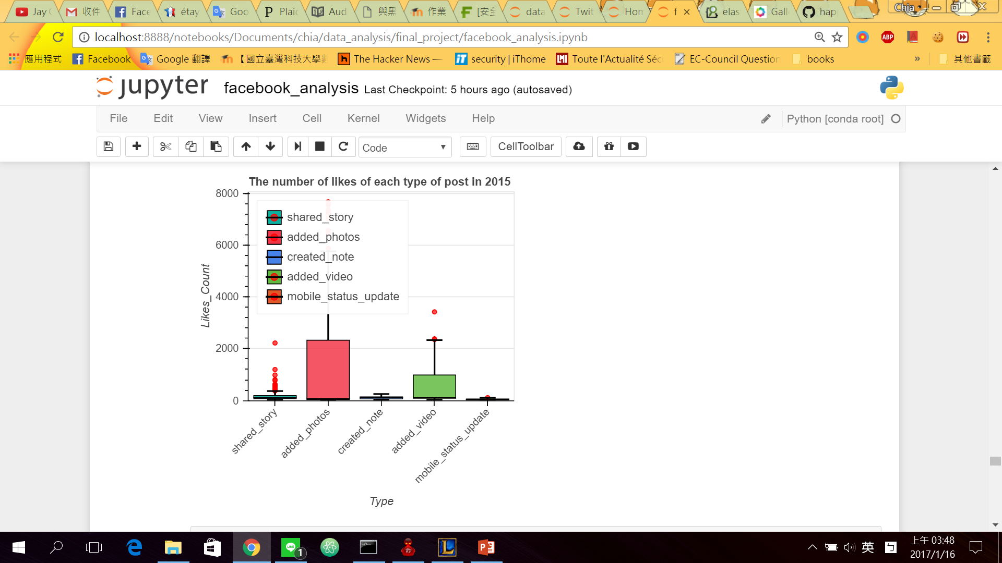
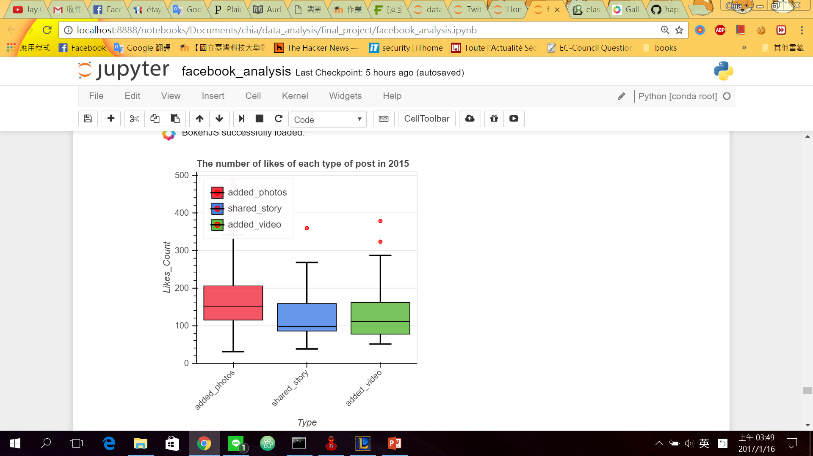
三粉絲專頁依據各類別po分類分析按讚數
將箱型圖設定outlier後觀察，可以發現，Domino，正如最開始所提的，在影片po文部份的按讚數最多
然而，另兩個則不然，以相片為最高，影片則次之，但由此可見，影片仍會影響按讚數多寡
Domino
PChome
Cathaylife

Slide 14
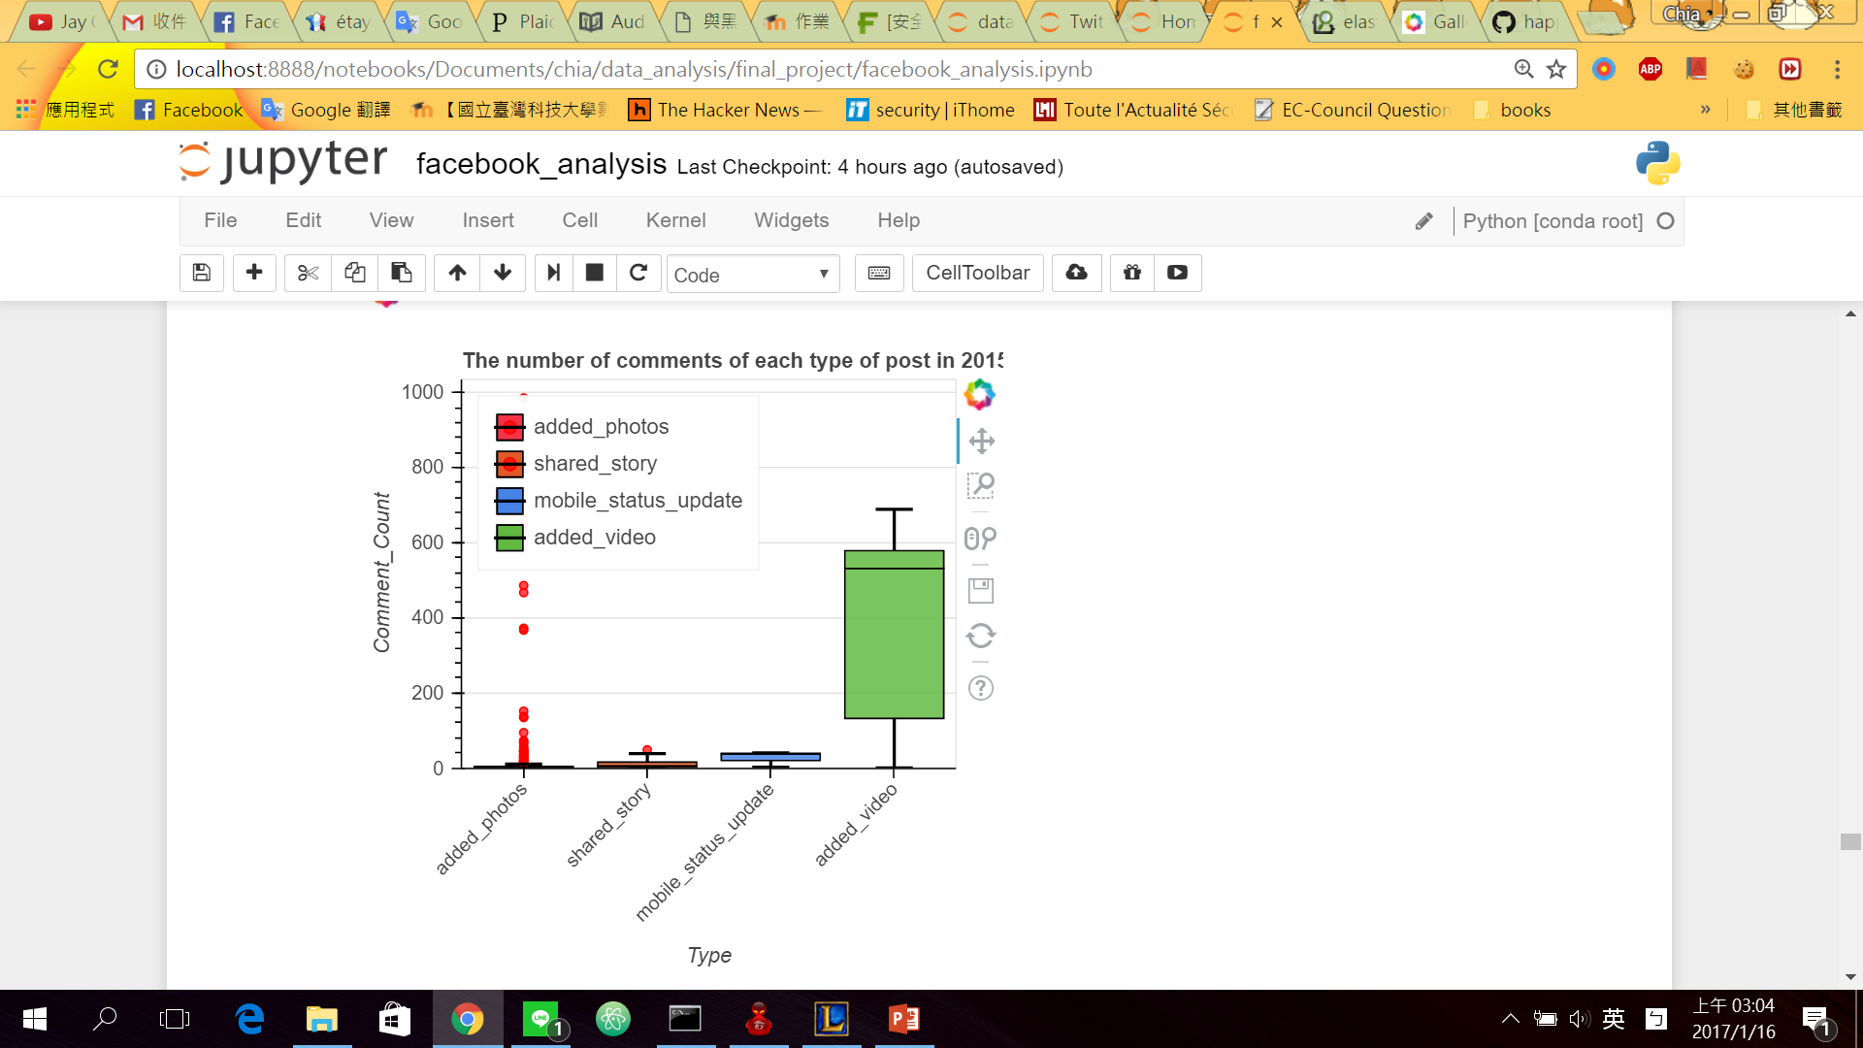
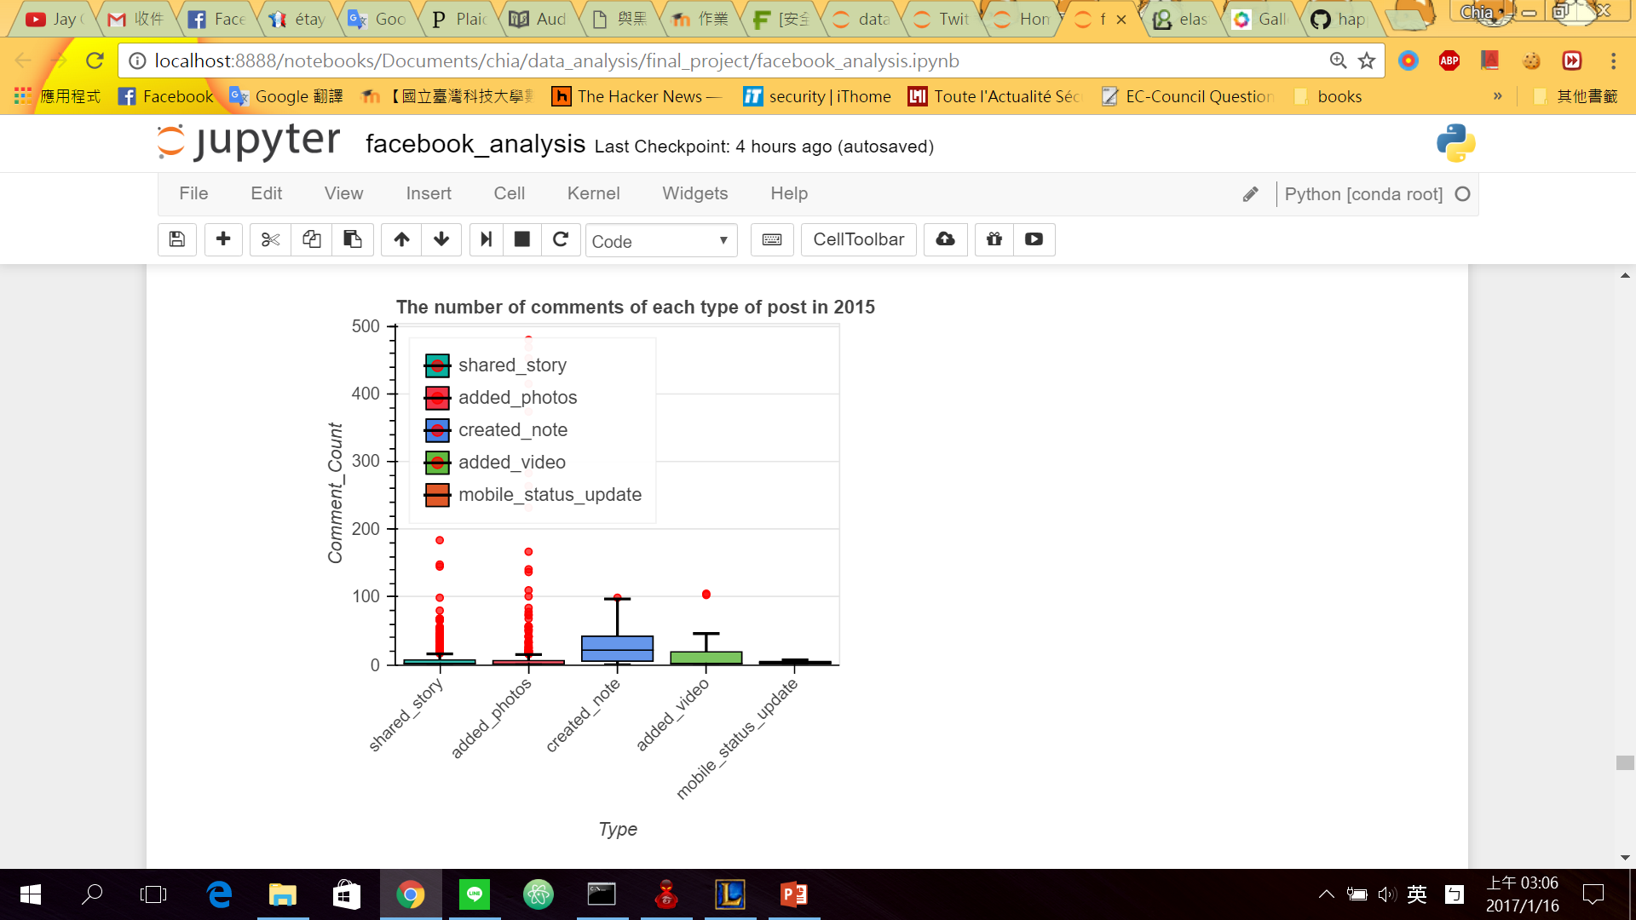
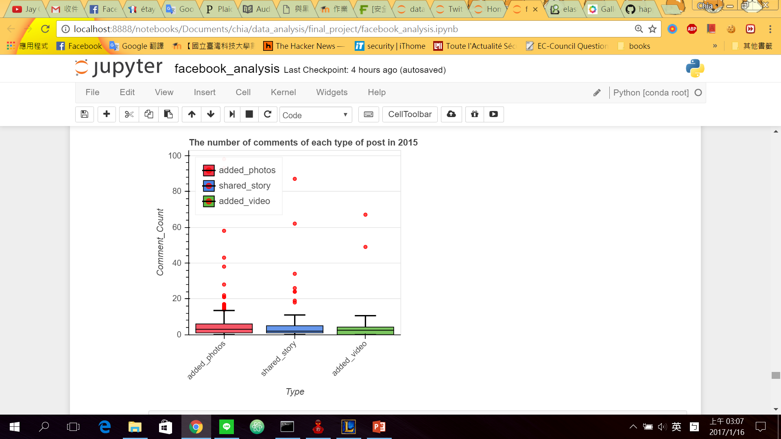
三粉絲專頁依據各類別po分類分析留言數
再將留言數也設定outlier，可以發現，在留言數部分，仍然只有Domino影片留言數最高，且與另兩者相比，其特別明顯，值得進一步探討
Domino
PChome
Cathaylife

Slide 15
透過sklearn分析一些活動關鍵字眼與po文的類型是否有相關
程式碼已完成，但…iPython noteboo當掉了QQ
可能因為資料量大，而導致記體體空間不足
有些粉絲專頁的留言數及按讚數總和非常多，若要抓取使用者資訊，可能倒至此問題
已完成利用圖表顯示其關聯性

Slide 16
結語
透過這個作業了解當獲得資料時，可藉由那些方式進行分析，除了實際觀察外，亦可透過實際進行分析驗證其正確性，我認為，藉由各項分析結果，有助於提升銷售量，探討顧客群所感興趣的東西，並以他所感興趣的方式進行，可吸引更多的客戶。除了以上所探討的類別、文字多寡、活動等，亦能透過年齡層進行分析，在商業行為上，年齡亦是一大影響因素。此外，極端值亦是值得分析的另一個方向。由於資料集較大，透過與巨量資料運結合，應該可以達成更好的分析結果。

